Slide 1
¿Qué es el modelo de cajas en CSS?
El modelo de cajas describe cómo se construye cada elemento en una página web. Está compuesto por capas que determinan el espacio que ocupa un elemento y cómo se relaciona con otros.
Existen dos variantes: el modelo estándar y el modelo alternativo.

Slide 2
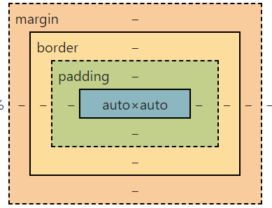
Partes de una caja
Content box: área donde va el contenido (controlado con width y height).
Padding box: espacio interno alrededor del contenido (controlado con padding).
Border box: borde que rodea contenido y relleno (controlado con border).
Margin box: espacio externo que separa la caja de otros elementos (controlado con margin).

Slide 3
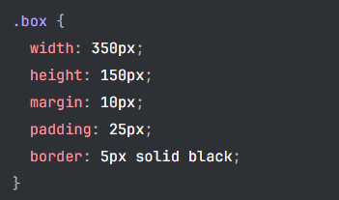
Modelo de cajas CSS estándar
En este modelo, width y height definen solo el contenido de la caja.
El padding y el border se suman a esas medidas para calcular el tamaño total ocupado. Por ejemplo, con propiedades como width, height, margin, border y padding, la caja final incluye todas esas áreas además del contenido.

Slide 4
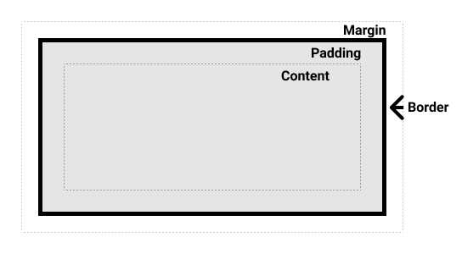

Slide 5
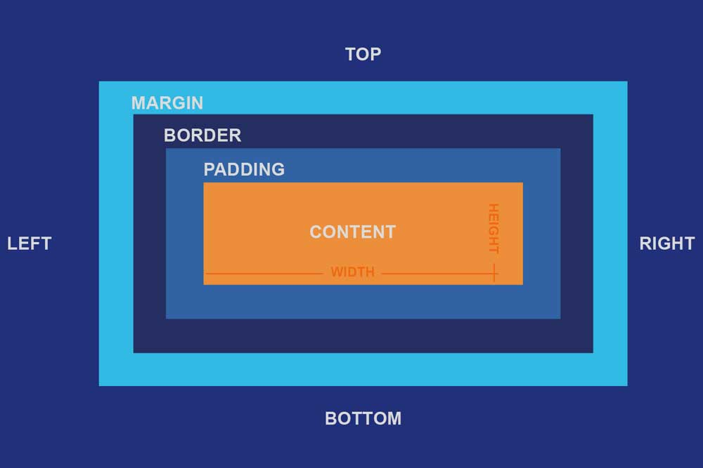

Slide 6
